Slide 1
Workshop
Innovation does not happen overnight!
Boston Dynamics (1983-2023)
https://www.linkedin.com/posts/andreasvonderheydt_innovation-bostondynamics-robotics-activity-7093540121081180161-PS0P/?utm_source=share&utm_medium=member_desktop

Slide 2

AI - Modele regresyjne
kontynuacja

Slide 3
Modele regresyjne c.d.
Modele klasyfikacyjne
Konwolucyjne sieci neuronowe
Modele AI dedykowane do przetwarzania języka naturalnego
Przygotowanie danych do uczenia modeli AI
Architektura i cykl życia modeli sieci neuronowych/modeli AI
Azure Cognitive Service - API
Azure Machine Learning
Gotowe modele musimy dostosowywać do specyficznych rozwiązań IT
Na etapie dostosowywania modelu (douczania modelu) możemy go zepsuć
Ważna jest znajomość właściwości i ograniczeń sieci neuronowych i algorytmów

Slide 4
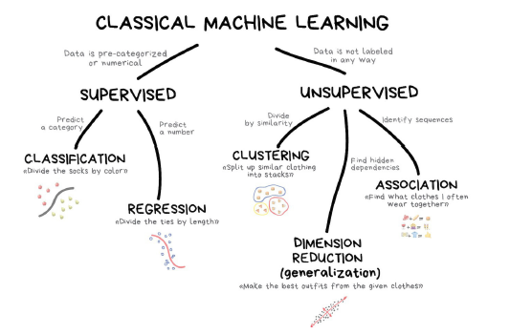

Slide 5
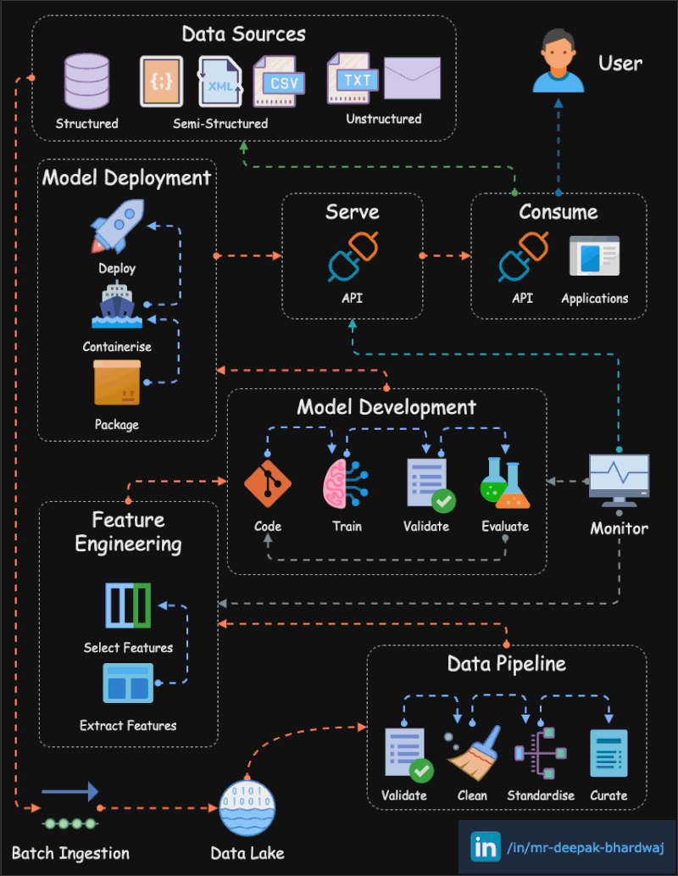

Slide 7
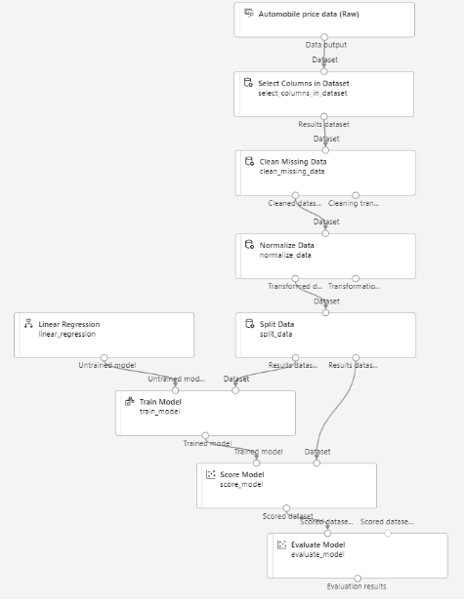
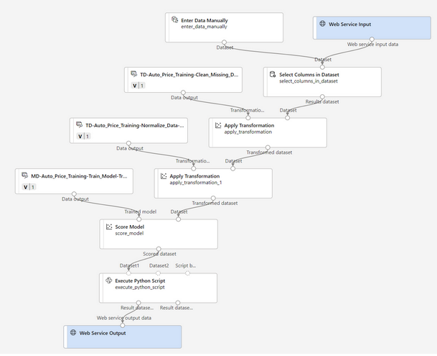
Azure Machine Learning

Slide 9
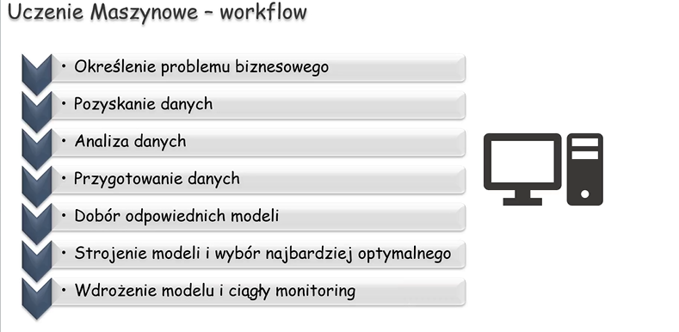
Niezależnie od rodzaju modelu czy zastosowanego algorytmu dane są najważniejsze
!!!

Slide 10
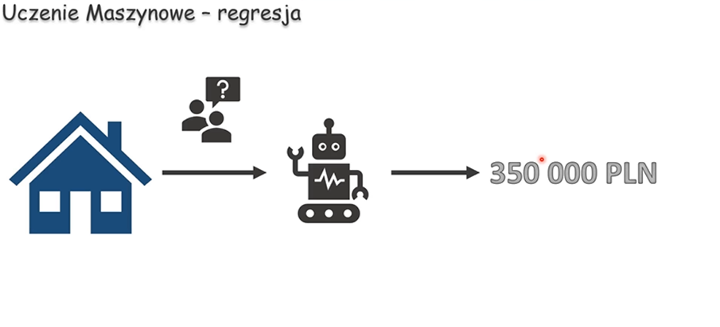

Slide 11
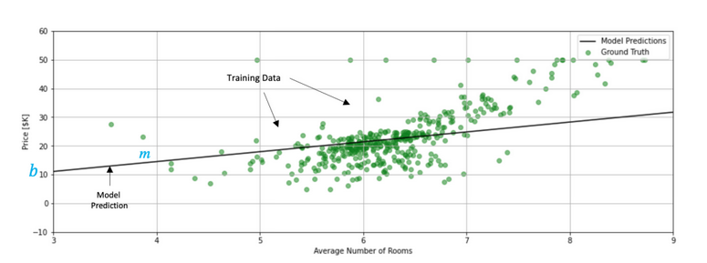
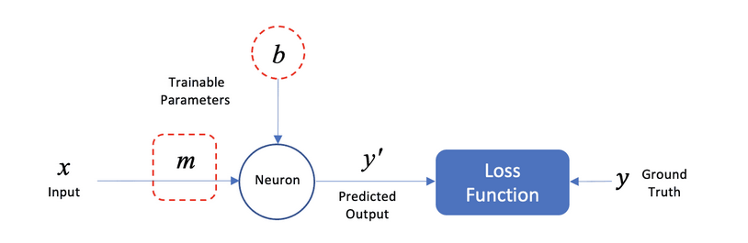

Slide 12
Algorytmy genetyczne optymalizacji strukturalnej:
wybór populacji początkowej; // rozwiązań ze zbioru rozwiązań dopuszczalnych
ocena populacji; // obliczenie wart. funkcji przystosowania dla wszystkich osobników
while (not stop)
{
selekcja; // określenie populacji rodzicielskiej
krzyżowanie; // wymiana genów
mutacja; // losowa modyfikacja genów (z małym prawdopodobieństwem)
ocena populacji;
}
Hyperparameter tuning a model
Define the parameter search space for your trial
Specify the sampling algorithm for your sweep job
Specify the objective to optimize Specify early termination policy for low-performing jobs
Define limits for the sweep job
Launch an experiment with the defined configuration
Visualize the training jobs
Select the best configuration for your model}

Slide 13
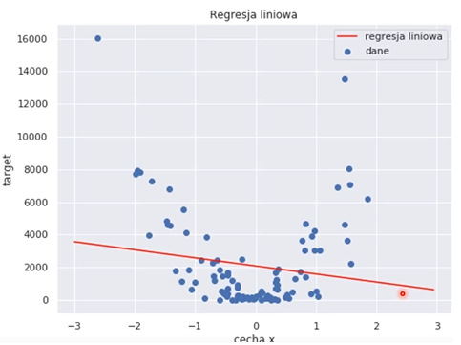

Slide 14
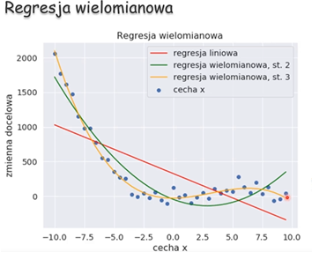

Slide 15
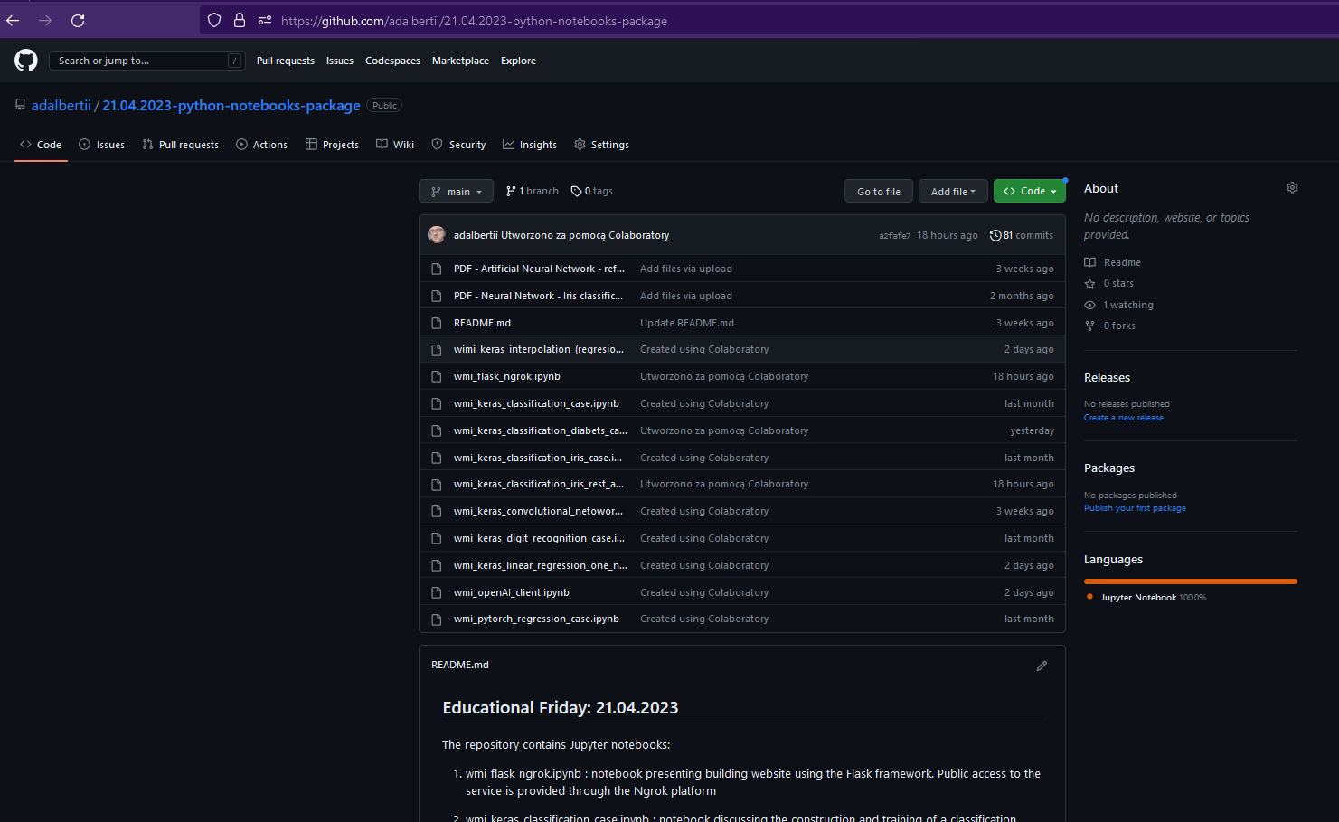
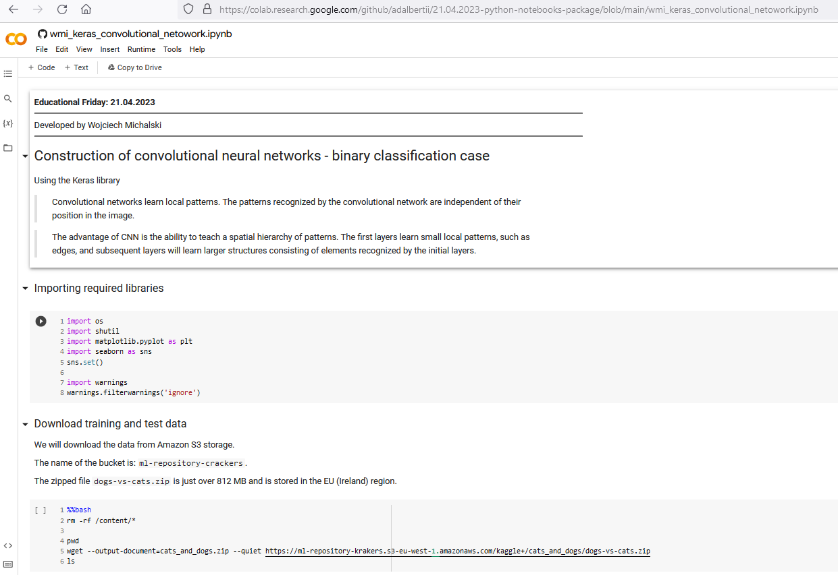
Modele-regresyjne/mpg-case-regression.ipynb

Slide 16
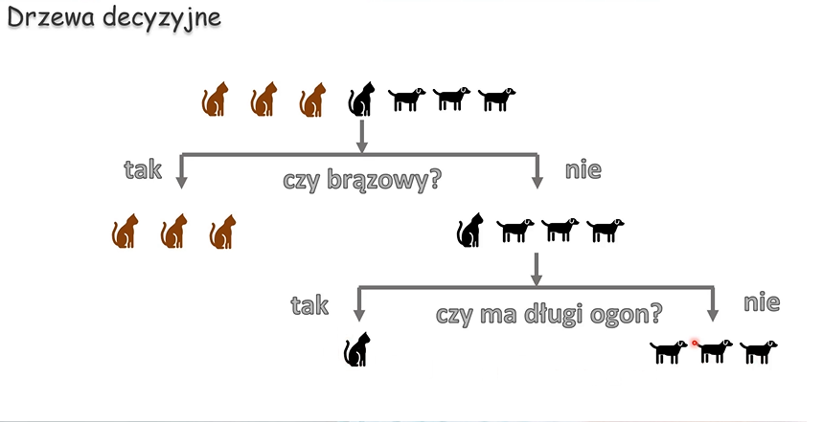
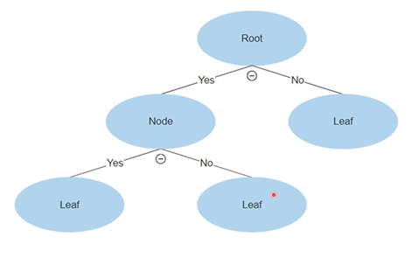

Slide 17
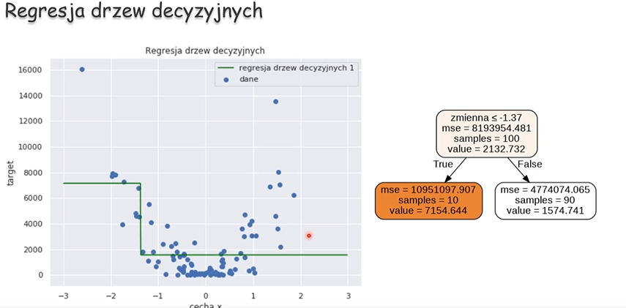

Slide 18
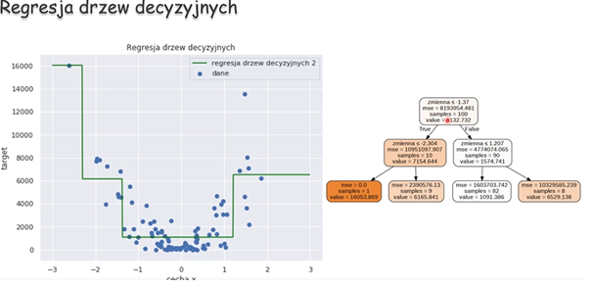

Slide 19
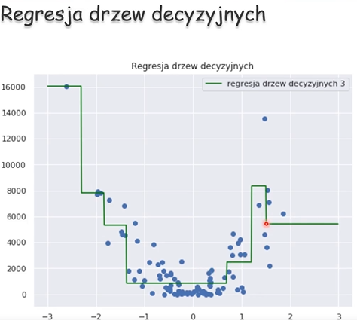
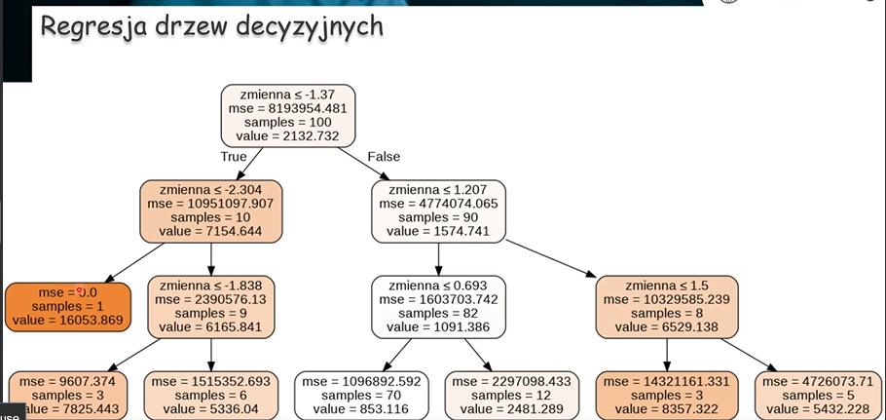

Slide 20
Modele-regresyjne /decision_tree_regression.ipynb

Slide 21
Repozytorium Confluence:
https://confluence.dhl.com/display/documentation/Modele+regresyjne

